Slide 1
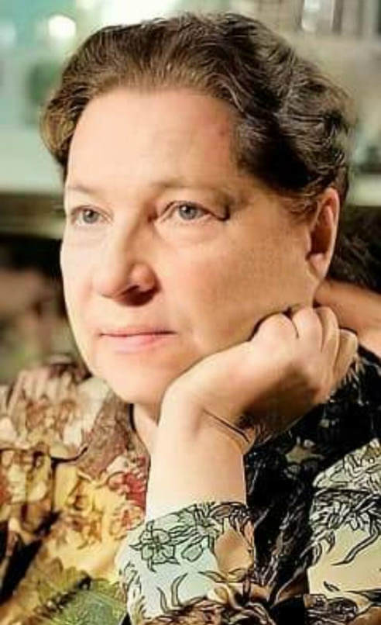
Творчество
Агнии Львовны Барто
(1906-1981)

Slide 2


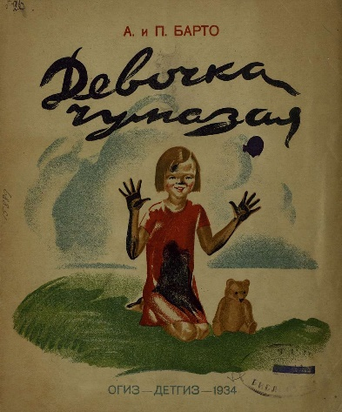
В 2026 году исполняется 120 лет со дня рождения Агнии Львовны Барто — одной из главных детских поэтесс в России.
Агния Львовна Барто (1906–1981 гг.) – российский и советский детский писатель, киносценарист. Стиль, в котором написаны стихотворения писательницы, очень легкий для восприятия, поэтому их легко читать и запоминать детям. Агния Львовна Барто родилась 4 (17) февраля 1906 г., в Москве, в интеллигентной семье. Начальное образование будущий литератор получила на дому. Затем ее отдали на обучение в гимназию. Одновременно юная Агния посещала хореографическое училище. Первые стихи “родились” примерно в это же время.
Первые стихи для детей были опубликованы в 1925г. Стихотворения “Мишка-воришка” и “Китайчонок Ван Ли” сегодня изучают в 3 классе. Затем были написаны “Считалочка”, “Девочка чумазая” и “Девочка-ревушка”.

Slide 3
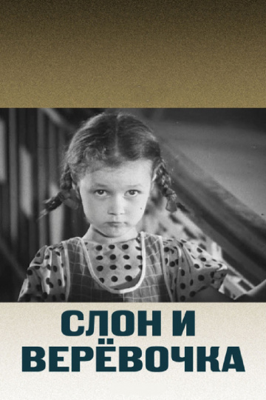

Агния Барто внесла свой вклад в советский кинематограф. Совместно с Р. Зеленой в 1939 г. она написала сценарий для х/ф “Подкидыш”. В 1949 г. был написан сценарий “Слон и веревочка”, 1953 г. – “Алеша Птицын вырабатывает характер”, в 1961 г. – “10000 мальчиков”.
В 1964-м Барто запустила на радио передачу «Найти человека». Ей писали выросшие дети, разлученные с родителями в годы войны, которые часто даже не знали своих настоящих имен и фамилий — у них были только обрывки воспоминаний. Барто зачитывала их письма на радио в надежде, что детей смогут опознать их родители. Эту радиопередачу поэтесса называла «делом всей жизни». За почти 10 лет (программа шла до 1973 года) смогли воссоединиться 927 семей. Пока передача выходила в эфир, Барто почти не писала стихи, полностью посвятив себя этому проекту.

Slide 4



Slide 5
Работа выполнена Гольцовой Ириной Сергеевной
ученицей 3 А класса МБОУ СОШ №61
города Воронежа

